Slide 1
Isag Secure Instant Messenger
อาจารย์ที่ปรึกษา อ.ธนา หงษ์สุวรรณ
อ.อัครเดช วัชระภูพงษ์
นักศึกษาผู้รับผิดชอบ นายวรณิสร์ พงศ์จรรยานุกูล

Slide 2
จุดประสงค์ของโครงการ
ศึกษาการเขียนโปรแกรมติดต่อผ่านระบบเครือข่ายด้วยภาษาจาวา
ศึกษาหลักการเข้ารหัสข้อมูลและข้อดีกับข้อเสียของกระบวนการเข้ารหัสข้อมูลแบบต่างๆ
พัฒนาโปรแกรมให้ทำงานร่วมกับโปรแกรมแม่ข่ายสำหรับส่งสารด่วนแบบปลอดภัย (Secure Instant Message Server) ได้

Slide 3
ประโยชน์ที่ได้รับ
ตัวโปรแกรมต้นแบบสำหรับการรับส่งสารแบบปลอดภัย
โปรโตคอลสำหรับการติดต่อและใช้งานระบบ
ได้รับความรู้เรื่องการเขียนโปรแกรมติดต่อผ่านระบบเครือข่าย

Slide 4
ความสามารถเดิมของ IsagQ
สามารถติดต่อกับ ICQ ได้
สามารถสนทนาแบบเข้ารหัสกับผู้ใช้งาน IsagQ ด้วยวิธี DES ได้
สามารถสนทนาแบบไม่เข้ารหัสกับผู้ใช้งาน ICQ ได้
มีการใส่ล็อกอินและรหัสผ่านสำหรับผู้ใช้งานโปรแกรม IsagQ
แสดงสถานะคู่สนทนาว่าใช้ IsagQ, ICQ หรือออฟไลน์
ค้นหาผู้ใช้งาน ICQ ได้จากหมายเลข UIN หรืออีเมล์แอดเดรส

Slide 5
คุณสมบัติที่จะเพิ่มเติม
สามารถเข้าและถอดรหัสข้อความด้วยวิธี Advanced Encryption Standard (AES) ที่ความยาว 128 บิทได้
สามารถทำงานร่วมกับโปรแกรมแม่ข่ายสำหรับส่งสารด่วนแบบปลอดภัยเพื่อ Log on และดึงรายชื่อผู้ติดต่อได้
สามารถสนทนากับแบบโดยตรงได้โดยไม่ต้องส่งข้อความผ่านเครื่องแม่ข่าย
สามารถค้นหาผู้ใช้งาน IsagQ จากหมายเลขผู้ใช้หรืออีเมล์แอดเดรส
สามารถส่ง Contact list ของ ICQ ไปให้ IsagMQ เก็บรักษาได้

Slide 6
แนวคิดการเก็บรักษา Contact list จาก ICQ Server
IsagQ ล็อกอินไปที่ ICQ Server และรับ Contact list มา
IsagQ ส่ง Contact list ที่ได้รับไปเก็บไว้ที่ IsagMQ
IsagQ ล็อกอินไปที่ ICQ Server แต่ใช้ Contact list ของ ICQ ที่เก็บไว้ที่ IsagMQ แทน
IsagQ สามารถสนทนากับผู้ใช้ ICQ ได้

Slide 7
เทคนิคที่ใช้ในการพัฒนาโปรแกรม
Secure Socket Layer (SSL)
JXTA
Advanced Encryption Standard (AES)
Diffie-Hellman

Slide 8
เครื่องมือที่ใช้ในการพัฒนาโปรแกรม
Microsoft Windows XP
Linux
Java 2 Software Development Kit Standard Edition
Jbuilder8
Jcreator

Slide 9
ข้อเสียของโปรแกรมรับส่งสารในปัจจุบัน
ไม่มีความปลอดภัยในการส่งข้อมูล
โปรแกรมอ้างอิงกับเครื่องแม่ข่ายเฉพาะของตัวเอง

Slide 10
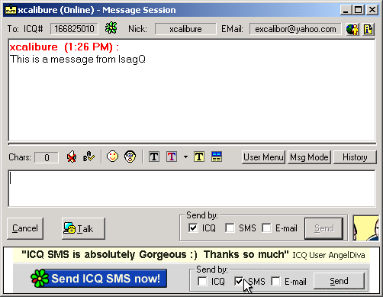
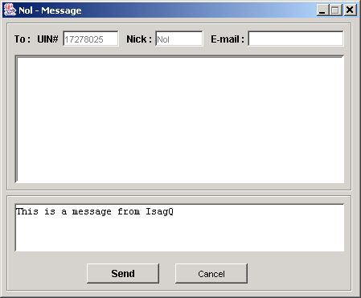
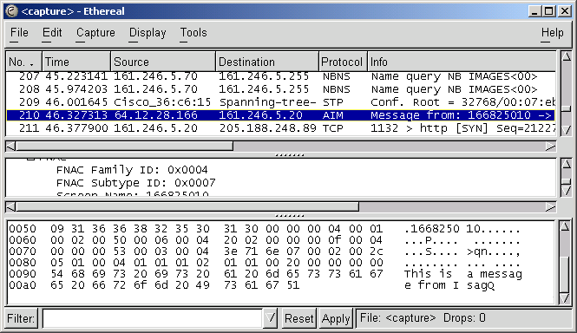
ข้อเสียของโปรแกรมรับส่งสารในปัจจุบัน

Slide 11
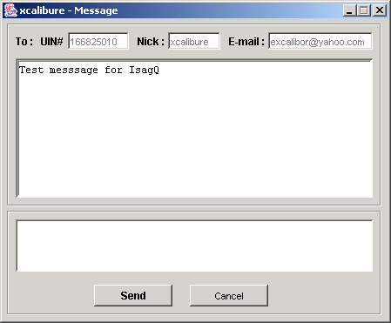
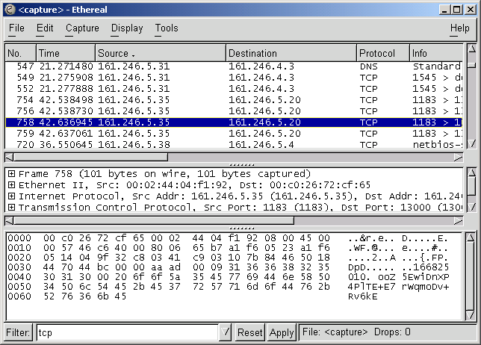
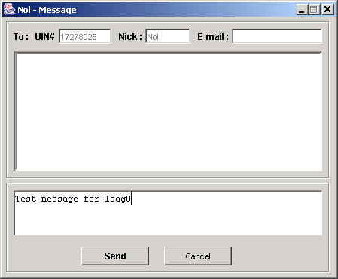
เมื่อข้อความมีการเข้ารหัส

Slide 12
การเชื่อมต่อ
ICQ Server
MQ Server
ICQ
IsagQ
IsagQ

Slide 13
ขั้นตอนการทำงานของ ICQ
START
Connect Server
Create Thread for
Send Keep alive
Log in to Server
Wait for User Operation
Create Thread for
Receive Server Command

Slide 14
ขั้นตอนการทำงานของ IsagQ กับ IsagMQ
START
Create Thread for
Connect Server
Send Keep alive
Make key for encryption
Create Thread for
Receive Server Command
Log in to Server
Wait for User Operation

Slide 15
ขั้นตอนการทำงานของ IsagQ กับ IsagQ
START
Wait for user operation
Open user message window
Close window
Connect to other Client
Terminate connect
Make key for encryption

Slide 16
ขั้นตอนการทำงานของ IsagQ กับ IsagQ
START
Wait for User Operation
Create Server Socket
Close window
Other Client connect to this
Terminate connect
Make key for encryption

Slide 17
ส่วนประกอบของโปรแกรม
ส่วนติดต่อกับผู้ใช้
ส่วนติดต่อกับเครื่องแม่ข่าย
ส่วนติดต่อกับเครื่องลูกข่าย
ส่วนเข้ารหัส
ส่วนสร้างแพ็คเก็ต
ส่วนเก็บข้อมูล

Slide 18
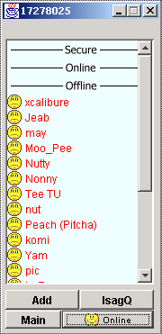
User Interface
- Change Active User
ผู้ใช้ IsagQ ที่ทำการออนไลน์
- Add Another Registered User
ผู้ใช้ ICQ ที่ทำการออนไลน์
- Remove User
ผู้ใช้ ICQ และ IsagQ ที่ทำการออฟไลน์
- Register A New User
- Online
ทำการค้นหาโดยใช้
- Free for chat
- Away
- UIN
- First name
- Extended Away (N/A)
- Last name
- Nick name
- Occupied
- E-mail Address
- Do not disturb
- Invisible
- View/Change My Details
- Offline
- Shut Down

Slide 19
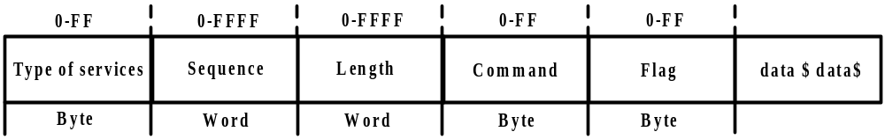
โปรโตคอลของระบบ

Slide 20
แผนการดำเนินงาน
ภาคการศึกษาที่ 1
  ศึกษาวิธีการเข้ารหัส
  สำรวจการติดต่อทั้งหมดว่ามีอะไรบ้าง
  สร้างโปรแกรมต้นแบบสำหรับทดสอบการติดต่อกับเครื่องแม่ข่าย
ภาคการศึกษาที่ 2
  เขียนโปรแกรมให้สามารถทำงานร่วมกับเครื่องแม่ข่ายได้อย่างสมบูรณ์
  เขียนโปรแกรมให้สามารถติดต่อและสนทนากับเครื่องลูกข่ายเครื่องอื่นได้
  เขียนโปรแกรมให้สามารถเข้ารหัสและถอดรหัสข้อมูลได้

Slide 21
Isag Secure Instant Messenger
จบการนำเสนอโครงงาน

